Slide 1
SHARED VISION
SESI-11
Ade Heryana
Prodi Kesmas, FIKES Univ. Esa Unggul

Slide 3
No Hope = No Life

Slide 4
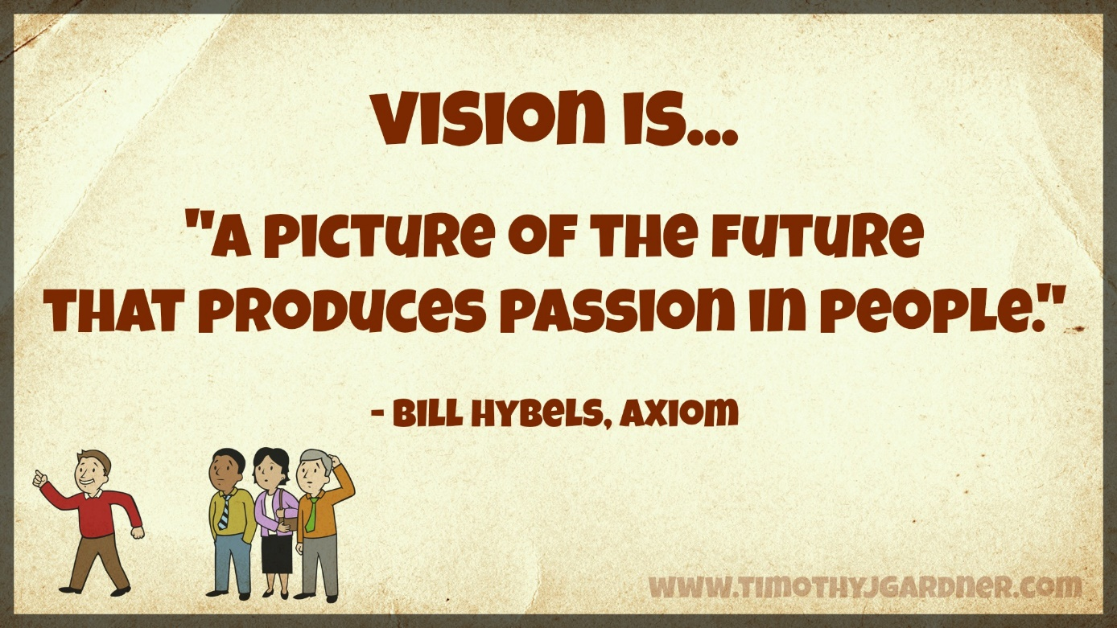
What’s Vision ?

Slide 5
SHARED VISION
Visi Saya
Visi Kalian
VISI BERSAMA (Shared Vision)

Slide 6
Segala sesuatu yang Anda dan anggota kelompok lakukan untuk mencapai tujuan organisasi

Slide 8
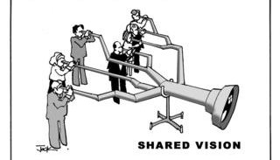
Shared Vision = Satu Tujuan

Slide 9
No Vision

Slide 10
No Vision vs Shared Vision

Slide 11
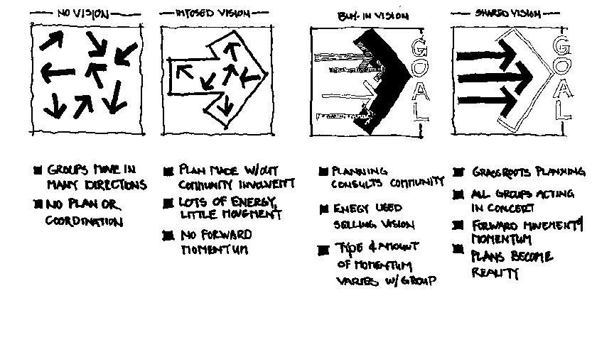
Proses pembentukan Shared Vision

Slide 13
TERIMA KASIH Pertanyaan & Konsultasi: WA: 082227019062 email: heryana@esaunggul.ac.id

